Slide 1
ASSET DAN LIABILITY MANAJEMEN PERBANKAN
KOMPUTERISASI LEMBAGA KEUANGAN PERBANKAN, MANAJEMEN, 2 SKS

Slide 2
ALMA :
Pengelolaan neraca dalam perbankan, dalam usaha untuk mengoptimumkan struktur neraca bank sedemikian rupa sehingga diperoleh laba yang maksimal dan sekaligus membatasi resiko sekecil mungkin
Neraca adalah catatan atau laporan atas kekayaan dan kewajiban serta modal yang dimiliki oleh bank dalam jangka waktu tertentu

Slide 3
Struktur neraca bank (General Ledger)
AKTIVA (ASSETS) | KEWAJIBAN (LIABILITY)
Cash reserve | Saving, time deposits, current account
Securities and call money | Securities and call money
Loan | Income
Fixed assets | Expense
Other assets | Other capital

Slide 4
Contoh laporan rugi laba bank T
Pos-Pos | Nominal
I. Pendapatan
1. Pendapatan operasional
a. Hasil bunga | Rp. …………..
b. Provisi dan komisi | Rp. …………..
c. Pendapatan lainnya | Rp. …………..
2. Pendapatan Non Operasional | Rp. …………..
Jumlah | Rp. …………..
II. Biaya
1. Biaya Operasional
a. Biaya bunga | Rp. …………..
b. Biaya tenaga kerja | Rp. …………..
c. Biaya Penyusutan | Rp. …………..
2. Biaya non operasional | Rp. …………..
Jumlah III. Laba/Rugi sebelum Pajak | Rp. ………….. Rp…… (I-II)

Slide 5
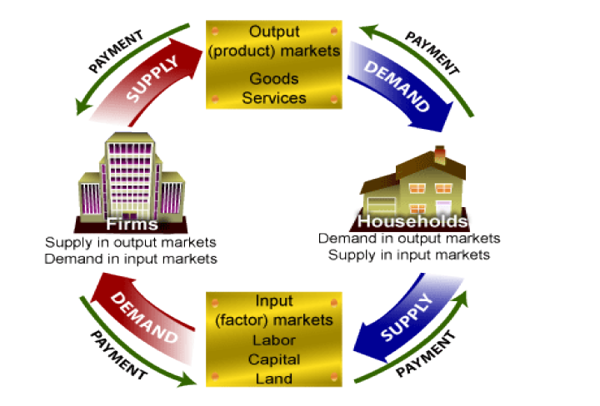
Aktivitas Ekonomi Tanpa Bank

Slide 6
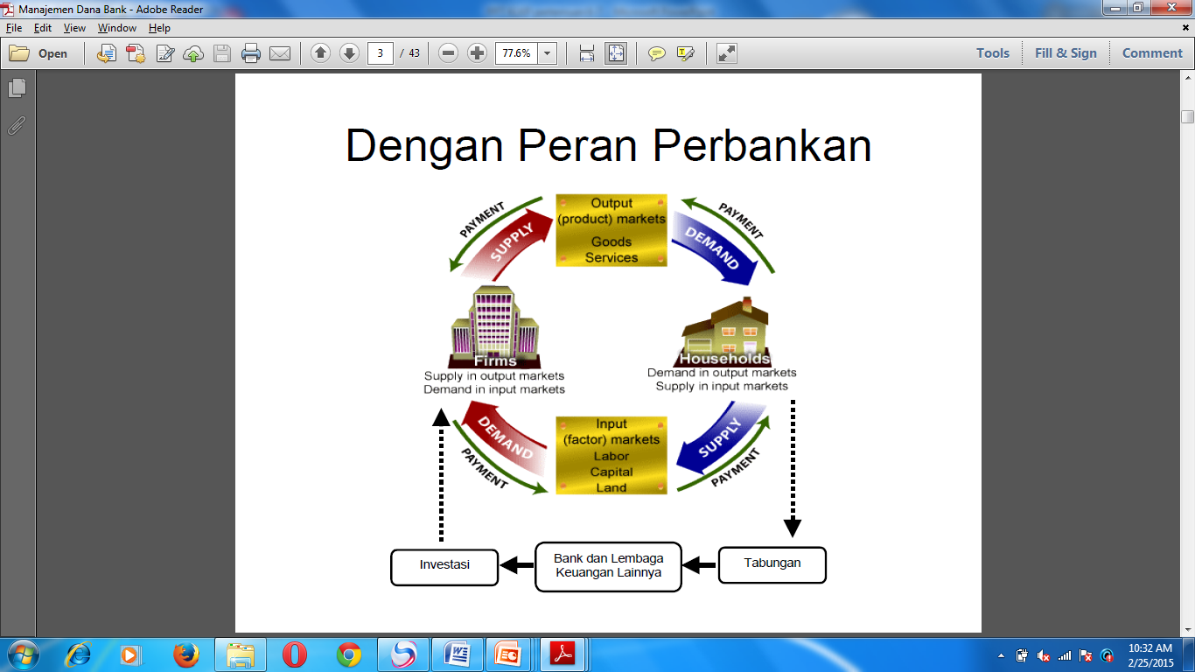
Aktivitas Ekonomi dengan Peran Perbankan

Slide 7
Fungsi Bank
Financial intermediary
Surplus Unit
Bank
Defisit Unit
To received deposit
To make loans

Slide 8
Dana Bank?
Dana Bank atau Loanable Fund adalah sejumlah uang yang dimiliki atau aktiva lancar yang dikuasai suatu bank dalam kegiatan operasionalnya

Slide 9
Tujuan Alokasi Dana
Mencapai Tingkat Profitabilitas Yang Cukup
Menjaga posisi Likuiditas untuk mempertahankan kepercayaan masyarakat

Slide 10
Alokasi Dana
Loanable Fund dapat diklasifikasikan menjadi Idle Fund dan Operable Fund.
Idle Fund adalah dana yang masih menganggur atau belum digunakan pada alokasi yang produktif bagi Bank
Operable Fund adalah dana yang sudah dioperasikan oleh Bank terutama dalam bentuk kredit yang diberikan pada debitur.
Bank selalu berusaha meminimalkan idle fund atau memperbesar operable fund untuk mengoptimalkan keuntungan.

Slide 11
Klasifikasi penggunaan dana ini sangat diperlukan untuk menghitung biaya dana yang harus dikeluarkan Bank (Cost of Fund) yang terdiri dari beberapa cara perhitungan.
Berdasarkan Cost Of Fund ini Bank bisa menetapkan harga produk Banknya dengan memperhitungkan interest spead yang diinginkan.
Penggunaan Dana Bank harus memperhatikan waktu pengendapan dana tersebut untuk menjamin likuiditas Bank.

Slide 12
Prinsip penggunaan dana tersebut adalah:
1. Sumber dana jangka pendek digunakan untuk investasi jangka pendek
2. Sumber dana jangka panjang digunakan untuk investasi jangka panjang

Slide 13
Untuk menentukan besar kecilnya suku bunga pinjaman, atau dapat dikatakan sebagai harga produk, yang akan dibebankan kepada nasabah terdapat beberapa komponen yang akan mempengaruhinya.
Komponen-komponen tersebut adalah :
1. Total Biaya Dana (Cost Of Fund)
Merupakan biaya untuk memperoleh simpanan setelah ditambah dengan cadangan wajib (reserve requirement) yang ditetapkan pemerintah. Biaya dana tergantung dari seberapa besar bunga yang ditetapkan untuk memperoleh dana melalui produk simpanan.

Slide 14
Laba yang diinginkan
Menentukan besarnya laba juga sangat mempengaruhi besarnya suku bunga kredit. Dalam hal ini biasanya bank melihat kondisi pesaing dan juga kondisi nasabah (usaha kecil atau besar).
3. Cadangan Resiko kredit macet
Merupakan cadangan terhadap kredit yang macet atas akibat dari suatu hal baik disengaja maupun tidak disengaja. Pihak bank juga memperhitungkan hal tersebut.

Slide 15
Biaya Operasi
Merupakan biaya yang dikeluarkan oleh bank dalam rangka melaksanakan kegiatan operasinya.
Pajak
Merupakan pajak yang dibebankan oleh pemerintah kepada bank yang memberikan fasiltas kredit kepada nasabahnya.

Slide 16
Resiko-resiko dalam ALMA
Resiko di bidang kredit, suatu risiko kerugian yang disebabkan oleh ketidakmampuan (gagal bayar) dari debitur atas kewajiban pembayaran utangnya baik utang pokok maupun bunganya ataupun keduanya, yang dapat menyebabkan risiko likuiditas.
Resiko di bidang likuiditas, risiko yang muncul jika suatu pihak tidak dapat membayar kewajibannya yang jatuh tempo secara tunai.

Slide 17
Resiko di bidang tingkat suku bunga, risiko yang timbul karena nilai relatif aktiva berbunga, seperti pinjaman atau obligasi, akan memburuk karena peningkatan suku bunga.
Resiko di bidang nilai tukar valuta asing, risiko yang dihadapi pelaku perdagangan internasional yaitu risiko akan nilai tukar mata uang(exchange-risk), yang diakibatkan oleh adanya fluktuasi nilai tukar mata uang. Adanya risiko ini membuat pelaku perdagangan internasional harus mengcover nilai transaksi berjangkanya, guna minimalisasi kerugian
Resiko di bidang kontinjen, risiko terhadap suatu keadaan atau situasi yang diperkirakan akan segera terjadi, tetapi mungkin juga tidak akan terjadi.

Slide 18
Kerangka Proses ALMA
Ada penetapan kebijakan & strategi ALMA
Ada tujuan/arah bagi manajemen
Ada pengumpulan data internal/eksternal
Ada analisis menguji alternatif strategi
Ada manajemen likuiditas
Ada manajemen gap
Ada manajemen valuta asing
Ada manajemen pricing

Slide 19
Manajemen Likuiditas
Kemampuan manajemen bank dalam menyediakan dana yang cukup untuk memenuhi semua kewajibannya maupun komitmen yg telah dikeluarkan kepada nasabah
Pengelolaan atas reserve requirement (RR) atau Primary reserve atau Giro wajib minimum sesuai ketentuan BI, dan secondary reserve
Resiko yg dapat timbul : resiko pendanaan dan resiko bunga

Slide 20
Alat Ukur Likuiditas Bank
Jangka pendek :
statutory reserve requirement (giro wajib minimum): saldo giro pada BI/ kewajiban kepada pihak ketiga pada periode 2 minggu sebelumnya
Basic surplus : aktiva lancar – pasiva lancar
Jangka panjang :
Rasio likuiditas : new purchased funds required/total funding requirements
Indeks likuiditas : Total weighted liabilities/total weighted assets
Loan to deposit ratio : pinjaman yang diberikan/dana masyarakat
Strategi manajemen likuiditas : skill manajer dan MIS yang dimiliki

Slide 21
Perhitungan Cost of Fund
Perhitungan dana sangat diperlukan sebelum menentukan harga produk.
Perhitungan biaya dana tersebut secara umum terdiri dari 4 cara yaitu :
1. Cost of Mixed Fund (COF)
2. Cost of Money (COM)
COF | = | TIP + DP | X | 100 %
 |  | SD + TD + DD + OF
COM | = | TIP + DP + Overheadcost | X | 100 %
 |  | SD + TD + DD + OF

Slide 22
3. Cost of Loanable Fund (COL)
4. Cost of Operable Fund (COP)
COL | = | TIP + DP | X | 100 %
 |  | SD + TD + DD + OF - UF
COP | = | TIP + DP | X | 100 %
 |  | SD + TD + DD + OF – (UF + IF)
TIP | Total Interest Paid (Total Biaya Bunga)
DP | Deviden Paid (Deviden Saham yang Dibayarkan)
SD | Saving Deposits (Tabungan)
TD | Time Deposits (Deposito)
DD | Demand Deposits (Giro)
OF | Other Fund (termasuk Modal)
UF | Unloanable Fund
IF | Idle Fund

Slide 23
Analisis Perhitungan
Nilai COF relatif paling lebih rendah, karena yaitu hanya memperhitungkan biaya bunga saja dan tanpa memperhatikan klasifikasi penggunaan dananya.
Nilai COM, nilai yang lebih besar karena membebankan biaya overhead (biaya operasional, gaji karyawan, dan biaya lain) pada biaya dana atau dengan kata lain biaya overhead akan dibebankan kepada nasabah yang meminta kredit (debitur)
COL dan COP nilainya relatif lebih tinggi karena beban dana unloanable fund atau idle money dibebankan kepada nasabah debitur.

Slide 24
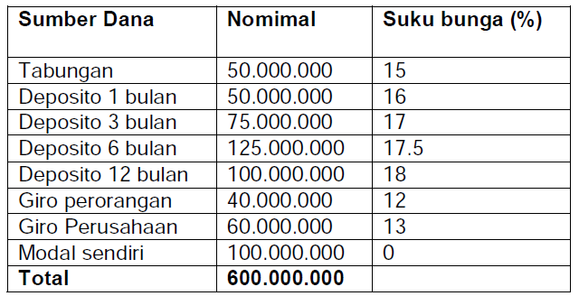
Contoh
Bank ‘ABC’ mempunyai Asset sebesar Rp. 600.000.000,- dengan komposisi dana dan tingkat suku bunga :
Bank harus mengeluarkan over head Rp. 10.000.000,- Jumlah unloanable fund sebesar Rp. 50.000.000,- dan jumlah kredit yang diberikan Rp. 450.000.000. Tentukan tingkat suku bunga pinjaman yang diberikan pada debitur ?

Slide 25
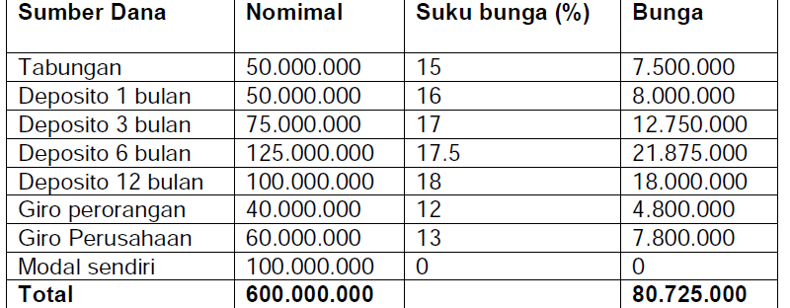
Jawab
Untuk mendapat Total Interest Paid (TIP) maka perlu di hitung dulu biaya yang harus dikeluarkan untuk setiap sumber dana

Slide 26
COF | = | TIP + DP | x | 100 %
 |  | SD + TD + DD + OF
Perhitungan dalam ribuan
COF | = | 80.725 + 0 | x | 100 %
 |  | 50.000 + 350.000 + 100.000 + 100.000
COF | = | 80.725 | x | 100 %
 |  | 600.000
COF | = | 13,46 %
COM | = | TIP + DP + Overheadcost | x | 100 % | = | 80.725 + 0 + 10.000 | x | 100%
 |  | SD + TD + DD + OF |  |  |  | 50.000 + 350.000 + 100.000 + 100.000
COM | = | 90.725 | x | 100 % | = | 15,12 %
 |  | 600.000

Slide 27
COL | = | TIP + DP | x | 100 %
 |  | SD + TD + DD + OF - UF
Perhitungan dalam ribuan
COL | = | 80.725 + 0 | x | 100 %
 |  | 50.000 + 350.000 + 100.000 + 100.000 – 50.000
COL | = | 80.725 | x | 100 %
 |  | 550.000
COL | = | 14,68 %
COP | = | TIP + DP | x | 100 % | = | 80.725 + 0 | x | 100%
 |  | SD + TD + DD + OF – (UF+IF) |  |  |  | 50.000 + 350.000 + 100.000 + 100.000 - (50.000 + 100.000)
COP | = | 80.725 | x | 100 % | = | 17,93 %
 |  | 450.000

Slide 28
Setelah mendapatkan cost of fund, maka dapat di pilih hasil dari metode mana yangsesuai dengan kebutuhan dari pihak bank. Sebagai asumsi bank akan memilih hasil dengan metode COP, maka tingkat suku bunga yang diberikan kepada nasabah akan menjadi :
Cost Of Fund | 13,46% | 17,93%
Laba yang diinginkan | 5,00% | 5,00%
Cadangan Kredit Macet | 1,00% | 1,00%
Operasional | 2,00% | 2,00%
Pajak 20% dari Laba | 1,00% | 1,00%
Total | 22,46% | 26,93%

Slide 29
Maka bunga yang diberikan kepada debitur berkisar antara 22,46% sampai 26,93%. Hal tersebut akan disesuaikan dengan tingkat suku bunga kredit yang diberikan oleh bank pesaing.

Slide 30
Konsep Penetapan Harga Produk Perbankan
1. Cost plus pricing
Memperhitungkan biaya dana, fixed cost dan variable cost
2. Variable Costing
Penetapan harga dengan menggunakan konsep hanya menggunakan Cost of mixed fund sehingga tingkat harga produk relatif rendah.
3. Skimming Pricing
Menetapkan harga setinggi-tingginya untuk mendapatkan untuk memperoleh laba maksimal
4. Market Pricing
Harga ditentukan bergantung dengan mekanisme pasar, dengan dipengaruhi oleh permintaan dan penawaran

Slide 31
5. Relational Pricing
Konsep ini dipengaruhi oleh hubungan baik antara pihak bank dengan nasabah.
6. Penetration Pricing
Menetapkan harga serendah-rendahnya dengan tujuan untuk penetrasi pasar atau mengenalkan produk baru.
7. Non Cost Pricing
Konsep ini tidak memperhitungkan biaya-biaya yang sudah dikeluarkan

Slide 32
MANAJEMEN GAP (MISMATCH)
Upaya-upaya untuk mengelola dan mengendalikan kesenjangan antara aset dan liabilities pada suatu periode yang sama, meliputi kesenjangan dalam hal jumlah dana, suku bunga, saat jatuh tempo.
Upaya mengatasi perbedaan antara aset yang sensitif terhadap bunga (rate sensitive asset) dan pasiva yang sensitif terhadap bunga (rate sensitive liabilities)

Slide 33
Pengaruh posisi GAP thd NIM (net interest margin)
Posisi GAP | Kondisi suku bunga naik | Kondisi suku bunga turun
Positip (RSA>RSL) | NIM meningkat | NIM menurun
Negatif (RSA<RSL) | NIM menurun | NIM meningkat
Zero (RSA=RSL) | NIM tetap | NIM tetap

Slide 34
Strategi Managemen GAP
Mengelola interest rate : Interest rate management yaitu suatu kegiatan untuk menata interest rate secara simultan antara sisi aset maupun liabilities sehingga dapat diperkecil dampak negatif perubahan suku bunga, dengan memperhatikan :
Jangka waktu,
Repricing
Interest rate dan
Acceleration of change

Slide 35
Manajemen Valuta Asing
Suatu kegiatan membeli atau menjual mata uang suatu negara.
Pasar valas adalah transaksi jual beli melalui jaringan komunikasi antara bank, brokers maupun dealer di seluruh dunia yang dilakukan di ruangan (dealing room) masing-masing bank.
Tindakannya :
Pengendalian kesenjangan mata uang asing
Pengendalian keuntungan netto dari nilai tukar

Slide 36
Instrumen Valas
Transaksi SPOT : transaksi valas secara tunai di mana penyerahan valutanya dilakukan 2 hari kerja setelah tanggal transaksi dengan nilai tukar yang sudah disepakati.
Transaksi FORWARD : transaksi valas secara berjangka di mana penyerahan valutanya dilakukan pada suatu tanggal tertentu di kemudian hari.
Transaksi SWAP : pertukaran dua valuta asing yang berbeda melalui penjualan secara tunai & pembelian kembali secara berjangka

Slide 37
Instrumen Pasar Uang
Penempatan antar bank : penempatan dana lebih pada bank lain yang memerlukan, untuk suatu jangka waktu tertentu
Pinjaman antar bank : meminjam dana pada bank lain guna menutup kekurangan dana valas
Instrumen pasar uang : foreign exchange loan & deposit, call & notice loan & deposit, repo/reverse repos, bankers acceptance, certificate of deposit, commercial paper, treasury bills
Securities

Slide 38
Resiko Kegiatan Valas
Resiko mata uang : bila bank dalam posisi long/overbought dalam suatu mata uang & nilai tukarnya turun (mengalami depresiasi), maka bank akan menanggung rugi
Resiko liquiditas : pada saat kewajiban dalam mata uang asing, jatuh tempo lebih cepat dari aktivanya
Interest rate risk : ada perubahan suku bunga
Credit risk : bila nasabah gagal memenuhi kewajiban pada saat kredit jatuh tempo

Slide 39
Manajemen Pricing
Suatu kegiatan manajemen untuk menentukan tingkat suku bunga dari produk-produk yang ditawarkan bank, baik dari sisi asset maupun kewajiban.
Mendukung strategi dan taktis ALMA bank
Faktor penetapan interest rate : Kelompok pinjaman dan kelompok simpanan

Slide 40
Penetapan Suku Bunga
Lending rate :
LR = COM + Risk Cost + Spread
Di mana : COM (cost of money)
COM = COLF + OHC
Di mana : COLF (cost of loanable fund)
COLF = COF/ (1-RR)
COF (cost of fund) : biaya bunga dana dan biaya promosi dana
OHC (overhead cost) : biaya di luar biaya dana spt tenaga kerja, operasional pelayanan, perangkat keras dll

Slide 41
Penetapan Suku Bunga
Suku bunga pinjaman
Tujuannya : meningkatkan jumlah dana yang lebih murah dibandingkan dengan suku bunga pasar, mendukung pemenuhan batasan & target likuiditas dengan menyediakan dana yang sesuai dgn struktur jangka waktu yang diinginkan, mencapai target jumlah simpanan sesuai dengan interest maturity target & mendukung target posisi simpanan valas sesuai jenis mata uang yang diinginkan
Biaya : suku bunga yang dibayarkan kepada deposan, biaya cadangan wajib likuiditas, biaya pelayanan dan marjin keuntungan

